Slide 1
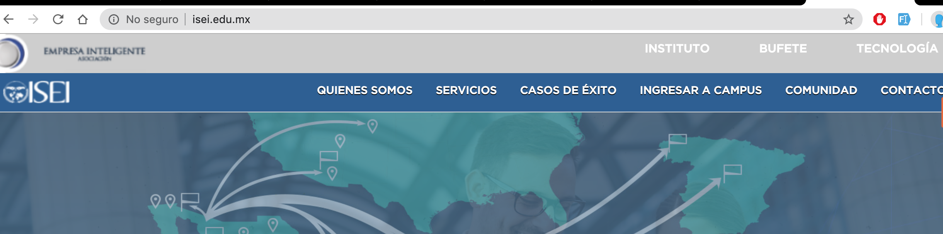
CORRECCIONES
1. Me sigue apareciendo que el sitio no es seguro
2. Al dar clic en login te lleva a una vesrión vieja del login
Liga: http://isei.edu.mx/login/
3. Siguen apareciendo los slide o imágenes estiradas, checar si se ocupan en otro tamaño avisar para enviar
Liga: https://isei.edu.mx/isei/nuestra-empresa
https://isei.edu.mx/isei/modelo-semipresencial-distancia
https://isei.edu.mx/isei/plataforma-educativa
https://isei.edu.mx/isei/trabajo-integral-de-mejora
https://isei.edu.mx/isei/innovaciones
https://isei.edu.mx/isei/empresas-participantes

Slide 2

4. La imagen emergente no se ve centrada ni pantalla completa
5. No se ve el footer
Liga https://isei.edu.mx/isei/acerca-de-isei
6, las letras en los cuadros se ve en diferentes tamaños y desalineadas ¿de qué tamaño se ocupan las imágenes?
Liga: https://isei.edu.mx/isei/maestrias-presenciales-distancia

Slide 3
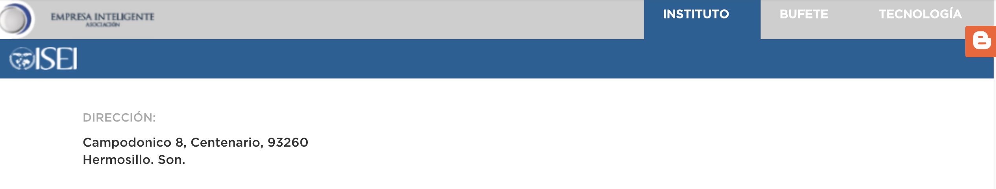
7. En servicios, Universidad empresarial, cambiar de color el texto que no se lee
Liga: https://isei.edu.mx/isei/universidad-empresarial
8. No se ve la imagen correcta en resultados buscar en respaldo
Liga https://isei.edu.mx/isei/resultados
9. las letras en los cuadros se ve en diferentes tamaños y desalineadas ¿de qué tamaño se ocupan las imágenes?
Liga: https://isei.edu.mx/isei/maestrias-presenciales-distancia
10. Se ven estiradas las imágenes, checar que tamaño se necesitan
Liga:https://isei.edu.mx/isei/compromiso-social
11. En contacto no sirve el botón de enviar, no envia formulario
Liga:https://isei.edu.mx/?cID=214
12. En contacto se desaparece el menu

Slide 4
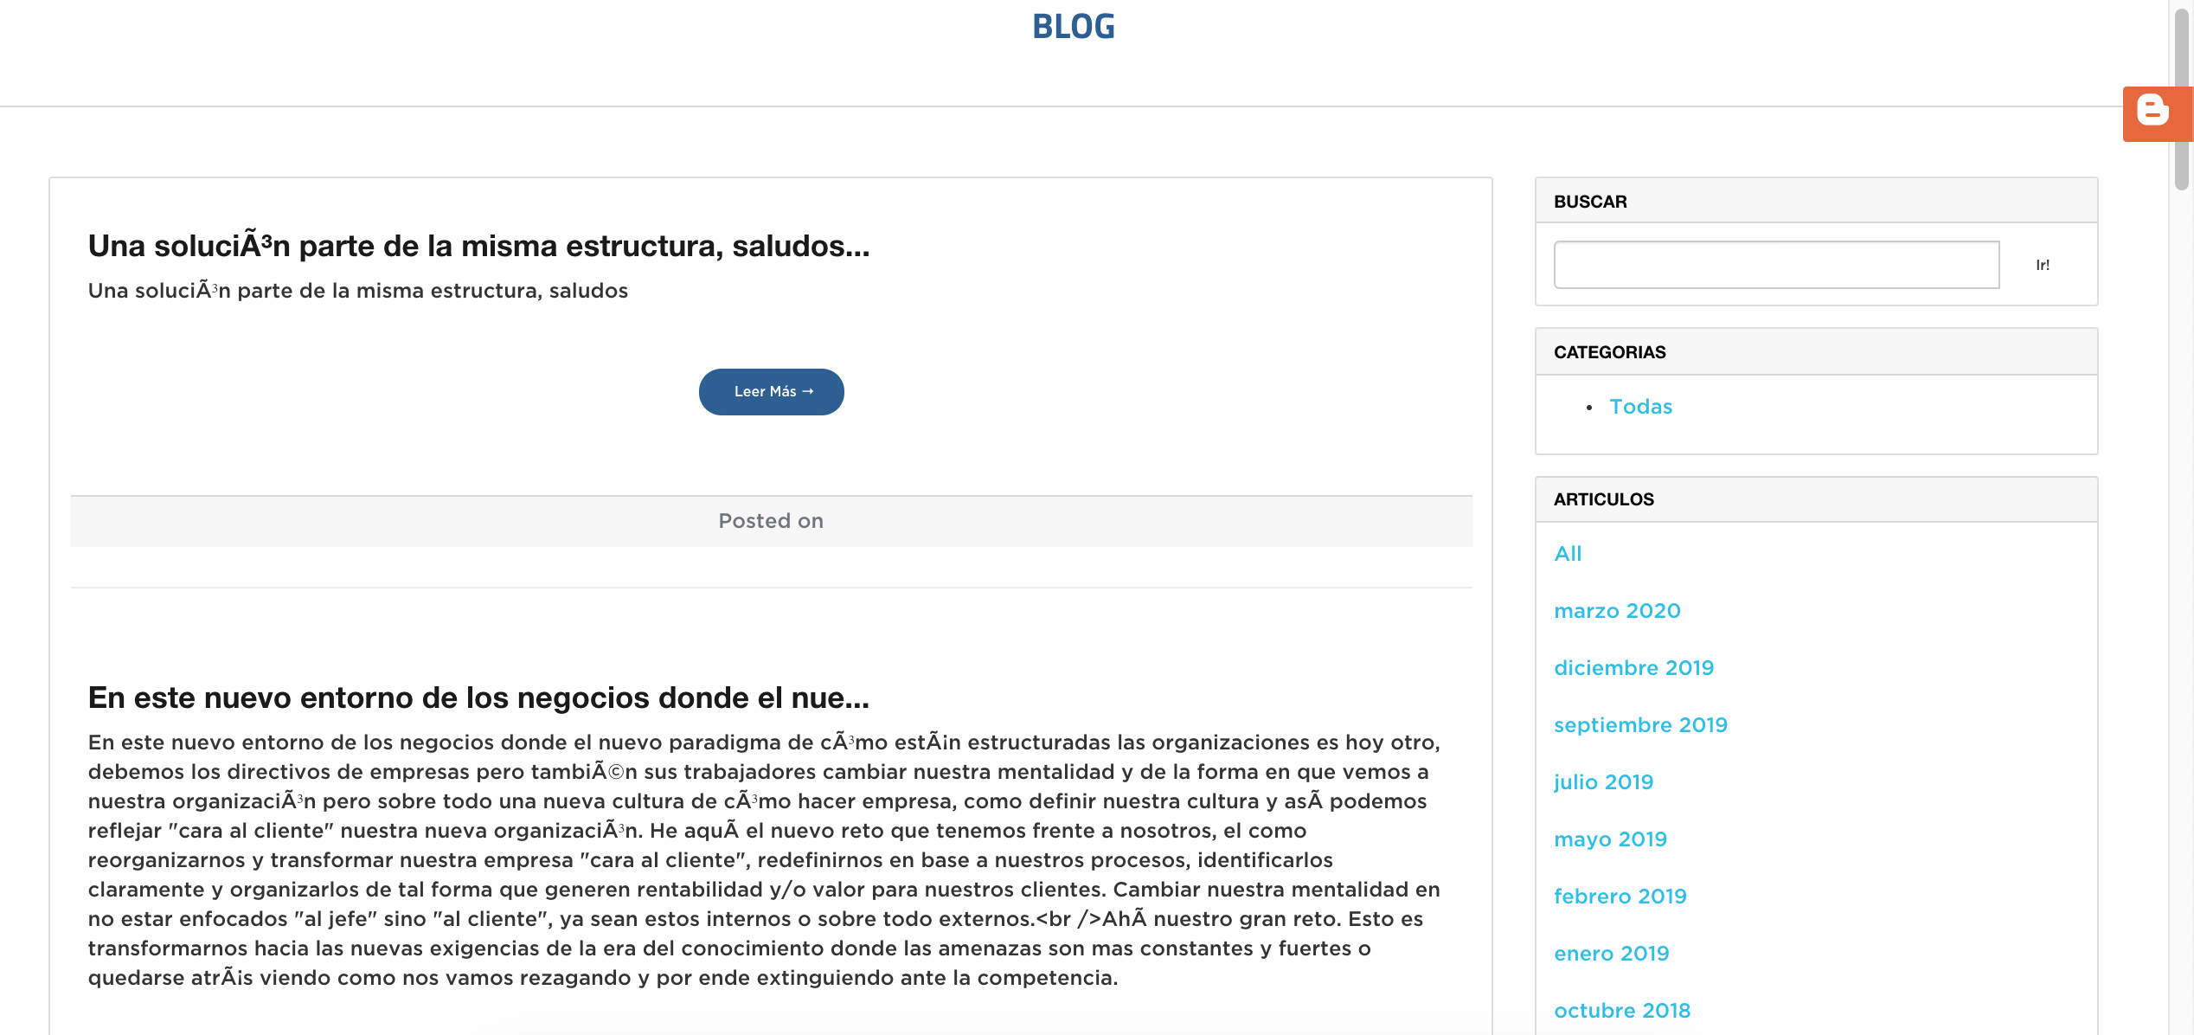
13 No funciona el botón de contacto
Liga: https://isei.edu.mx/bei/comunicate/contacto
14 Error en los acentos de los artículos
Liga: https://www.isei.edu.mx/isei/blog?ccm_paging_p_b1914=4&ccm_order_by_b1914=cv.cvDatePublic&ccm_order_by_direction_b1914=desc

Slide 5
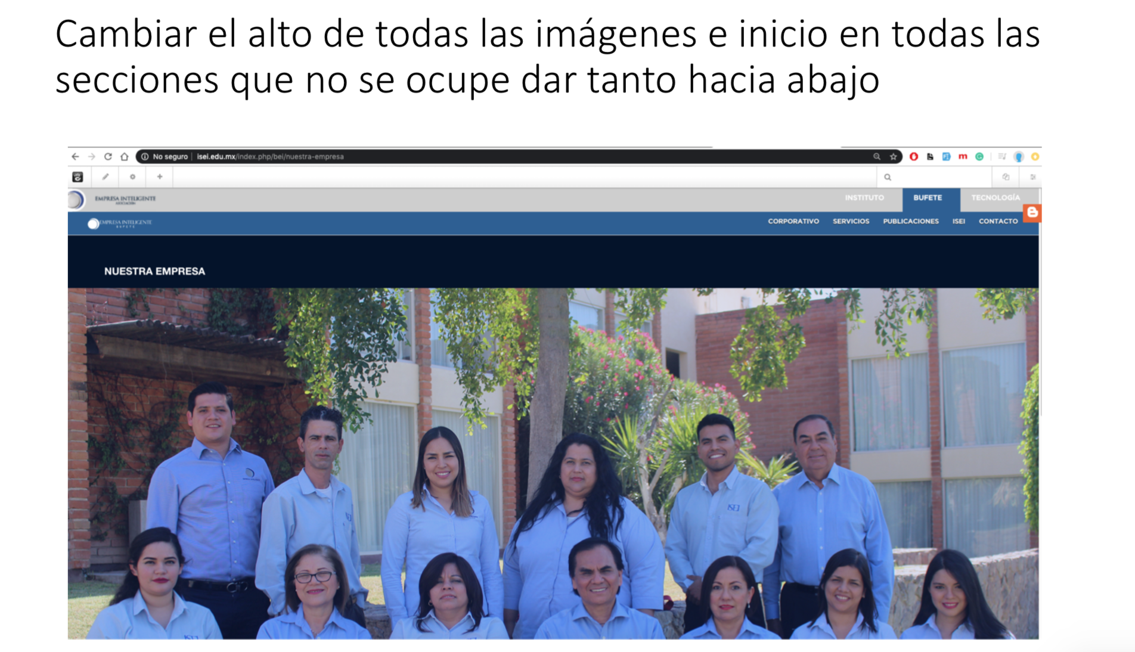
13 No se incluyo la foto dentro del artñiculo como se solicito
14 En todos los slides que van dentro de las paginas no en la de inicio

Slide 6
Mejorar el diseño de la encuenta:
  Letra de instrucciones más pequeña
  Letra de pregunta màs grande y en negritas
  Corregir pregunta 1
  Quitar fondo gris a preguntas

Slide 7
NUEVO
Agregar embeed de chat:
<script type='text/javascript' data-cfasync='false'>window.purechatApi = { l: [], t: [], on: function () { this.l.push(arguments); } }; (function () { var done = false; var script = document.createElement('script'); script.async = true; script.type = 'text/javascript'; script.src = 'https://app.purechat.com/VisitorWidget/WidgetScript'; document.getElementsByTagName('HEAD').item(0).appendChild(script); script.onreadystatechange = script.onload = function (e) { if (!done && (!this.readyState || this.readyState == 'loaded' || this.readyState == 'complete')) { var w = new PCWidget({c: 'd324d319-9c32-4c2a-9858-62c7b60b08cb', f: true }); done = true; } }; })();</script>

